Slide 1
KHỞI ĐỘNG
1. Nêu cấu tạo bài văn tả cảnh?
2. Đọc dàn ý bài văn miêu tả cảnh một cơn mưa.

Slide 2
TẬP LÀM VĂN
Luyện tập tả cảnh

Slide 3
YÊU CẦU CẦN ĐẠT
Nắm được ý chính của 4 đoạn văn và chọn 1 đoạn để hoàn chỉnh theo yêu cầu.
Dựa vào dàn ý bài văn miêu tả cơn mưa đã lập ở tiết trước, viết được một đoạn văn có chi tiết và hình ảnh hợp lí.

Slide 4
1. Bạn Quỳnh Liên làm bài văn tả quang cảnh sau cơn mưa. Bài văn có 4 đoạn nhưng chưa đoạn nào hoàn chỉnh. Em hãy chọn một đoạn và giúp bạn viết thêm vào những chỗ có dấu (…) để hoàn chỉnh nội dung của một đoạn.
Đoạn 1
Lộp độp, lộp độp. Mưa rồi. Cơn mưa ào đổ xuống làm mọi hoạt động dường như ngừng lại. Mưa ào ạt. (…). Một lát sau, mưa ngớt dần rồi tạnh hẳn.
Notes:
- GV?: Đề văn mà bạn Quỳnh Liên làm là gì? (Tả quang cảnh sau cơn mưa. )
- GV lưu ý cho HS: Đề bài YC tả quang cảnh sau cơn mưa vì vậy trong đoạn mở đầu chỉ cần thêm một câu tả mưa là đủ.

Slide 5
Đoạn 2
Ánh nắng lại chiếu sáng rực rỡ trên những thảm cỏ xanh. Nắng lấp lánh như đùa giỡn, nhảy nhót với những gợn sóng trên dòng sông Nhuệ.Mấy chú chim không rõ tránh mưa ở đầu giờ đã đậu trên cành cây cát tiếng hót véo von. Chị gà mái tơ (…). Đàn gà con (…). Chú mèo hoang (…).
Đoạn 3
Sau cơn mưa, có lẽ cây cối, hoa lá là tươi đẹp hơn tất cả. (…).
Đoạn 4
Con đường trước cửa đang khô dần. Trên đường, xe cộ qua lại nườm nượp như mắc cửi. (…). Góc phố, mấy cô bé đang chơi nhảy dây. Những bím tóc tun ngủn vung vẩy theo từng nhịp chân nhảy.

Slide 6
Đọc và nêu ý chính của mỗi đoạn văn.
Notes:
GV yêu cầu HS nêu nội dung chính của từng đoạn.

Slide 7
Đoạn 1
Giới thiệu cơn mưa rào – ào ạt tới rồi tạnh ngay.
Đoạn 2
Ánh nắng và các con vật sau cơn mưa.
Đoạn 3
Cây cối sau cơn mưa.
Đoạn 4
Đường phố và con người sau cơn mưa.
Notes:
GV hỏi: Em có thể viết thêm những gì vào đoạn văn của bạn Quỳnh Liên?
+ Đoạn 1: Viết thêm câu tả cơn mưa
+ Đoạn 2: Viết thêm các chi tiết, hình ảnh miêu tả chị gà mái tơ, đàn gà con, chú mèo hoang sau cơn mưa
+ Đoạn 3: Viết thêm các câu văn miêu tả một số cây, hoa sau cơn mưa
+ Đoạn 4: Viết thêm câu tả hoạt động của con người trên đường phố

Slide 8
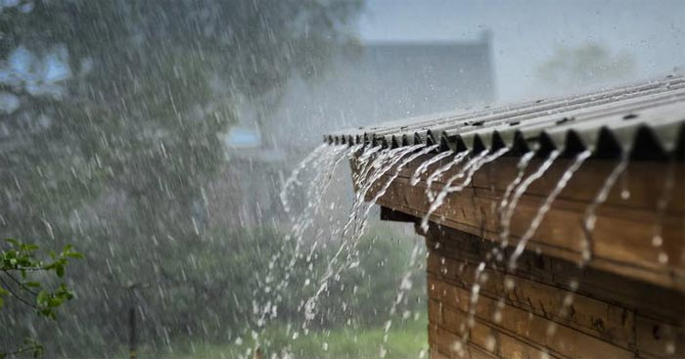
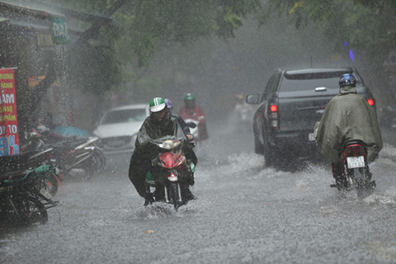
Đoạn 1 : Giới thiệu cơn mưa rào – ào ạt tới rồi tạnh ngay.
Lộp độp, lộp độp. Mưa rồi. Cơn mưa ào đổ xuống làm mọi hoạt động dường như ngừng lại. Mưa ào ạt. Từ trong nhà nhìn ra đường thấy một màn nước trắng xóa. Mấy chiếc xe phóng qua đường làm nước bắn tung tóe. Một lát sau, mưa ngớt dần rồi tạnh hẳn.

Slide 9
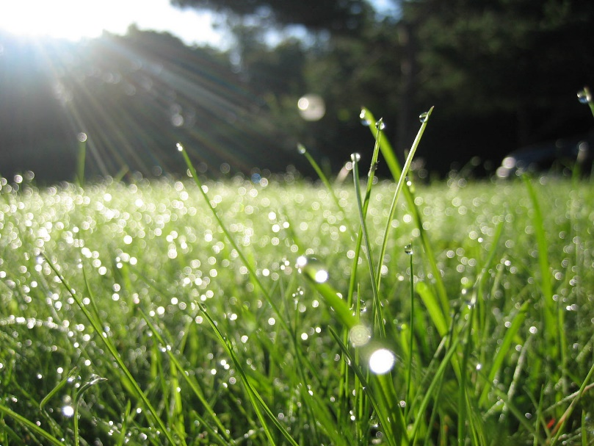
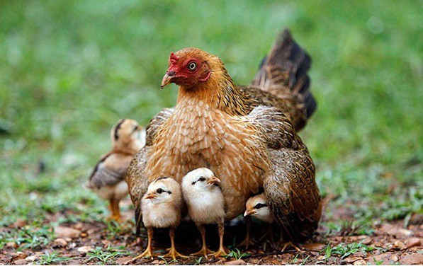
Đoạn 2 :
Ánh nắng và các con vật sau cơn mưa.
Ánh nắng lại chiếu sáng rực rỡ trên những thảm cỏ xanh. Nắng lấp lánh như đùa giỡn, nhảy nhót với những gợn sóng trên dòng sông Nhuệ. Mấy chú chim không rõ tránh mưa ở đầu giờ đã đậu trên cành cây cất tiếng hót véo von. Chị gà mái tơ ẩn náu dưới gốc cây bàng rũ rũ bộ lông ướt lướt thướt. Đàn gà con bộ lông còn khô đang lủn chủn chạy theo mẹ kêu chiếp chiếp. Chú mèo khoang ung dung từ trong ụ rơm chạy ra sân. Chú chỗ có nắng, nằm duỗi dài có vẻ khoái chí lắm.

Slide 10
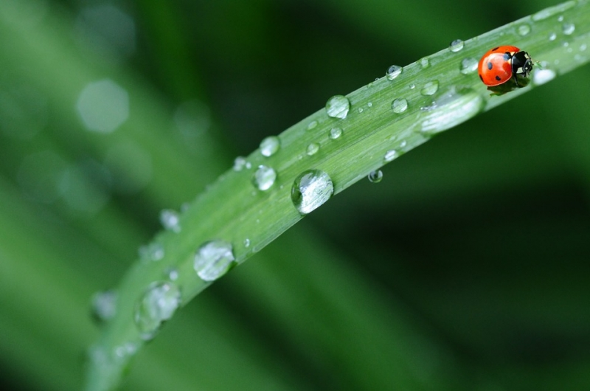
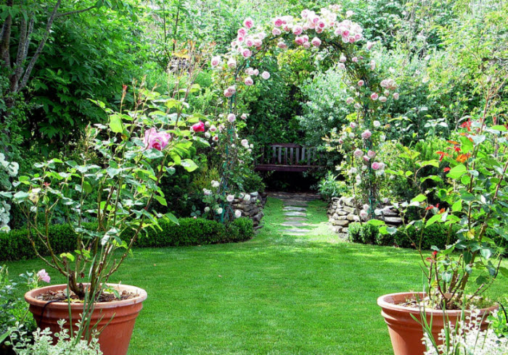
Đoạn 3 : Cây cối sau cơn mưa.
Sau cơn mưa, có lẽ cây cối, hoa lá là tươi đẹp hơn tất cả. Những hàng cây ven đường được tắm nước mưa nên tươi xanh mơn mởn. Mấy cây hoa trong vườn đọng những giọt nước mát lạnh đang tỏa hương ngào ngạt.

Slide 11
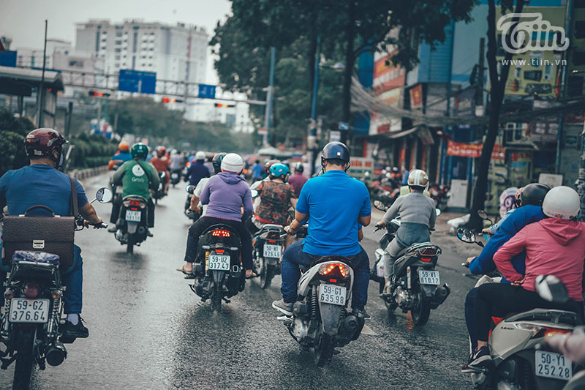
Đoạn 4 : Đường phố và con người sau cơn mưa.
Con đường trước cửa đang khô dần. Trên đường, xe cộ qua lại nườm nượp như mắc cửi. (Tiếng người cười nói trở lại, đi lại nhộn nhịp. Từ dưới gốc cây, mọi người túa ra để tiếp tục công việc còn dở. Góc phố, mấy cô bé đang chơi nhảy dây. Những bím tóc tun ngủn vung vẫy theo từng nhịp chân nhảy.

Slide 12
2. Chọn một phần trong dàn ý bài văn tả cơn mưa em vừa trình bày trong tiết trước, viết thành đoạn văn.
Hoạt động của con người
Tả cảnh
sau cơn mưa
Cảnh vật
Notes:
GV: Em chọn đoạn văn nào để viết? (có thể chọn một trong 3 đoạn)

Slide 13
Vận dụng, trải nghiệm
Nêu nhiệm vụ của từng phần trong bài văn tả cảnh.
Con thích bầu trời/ cảnh vật vào thời điểm nào của cơn mưa? Vì sao?
Chuẩn bị bài sau: Luyện tập tả cảnh
Hãy quan sát trường học và ghi lại những gì quan sát được.

